Slide 1
1929 – 소수 구하기. (https://www.acmicpc.net/problem/1929)
문제
M이상 N이하의 소수를 모두 출력하는 프로그램을 작성하시오.
입력
첫째 줄에 자연수 M과 N이 빈 칸을 사이에 두고 주어진다.
(1 ≤ M ≤ N ≤ 1,000,000) M이상 N이하의 소수가 하나 이상 있는 입력만 주어진다.
출력
한 줄에 하나씩, 증가하는 순서대로 소수를 출력한다.

Slide 2
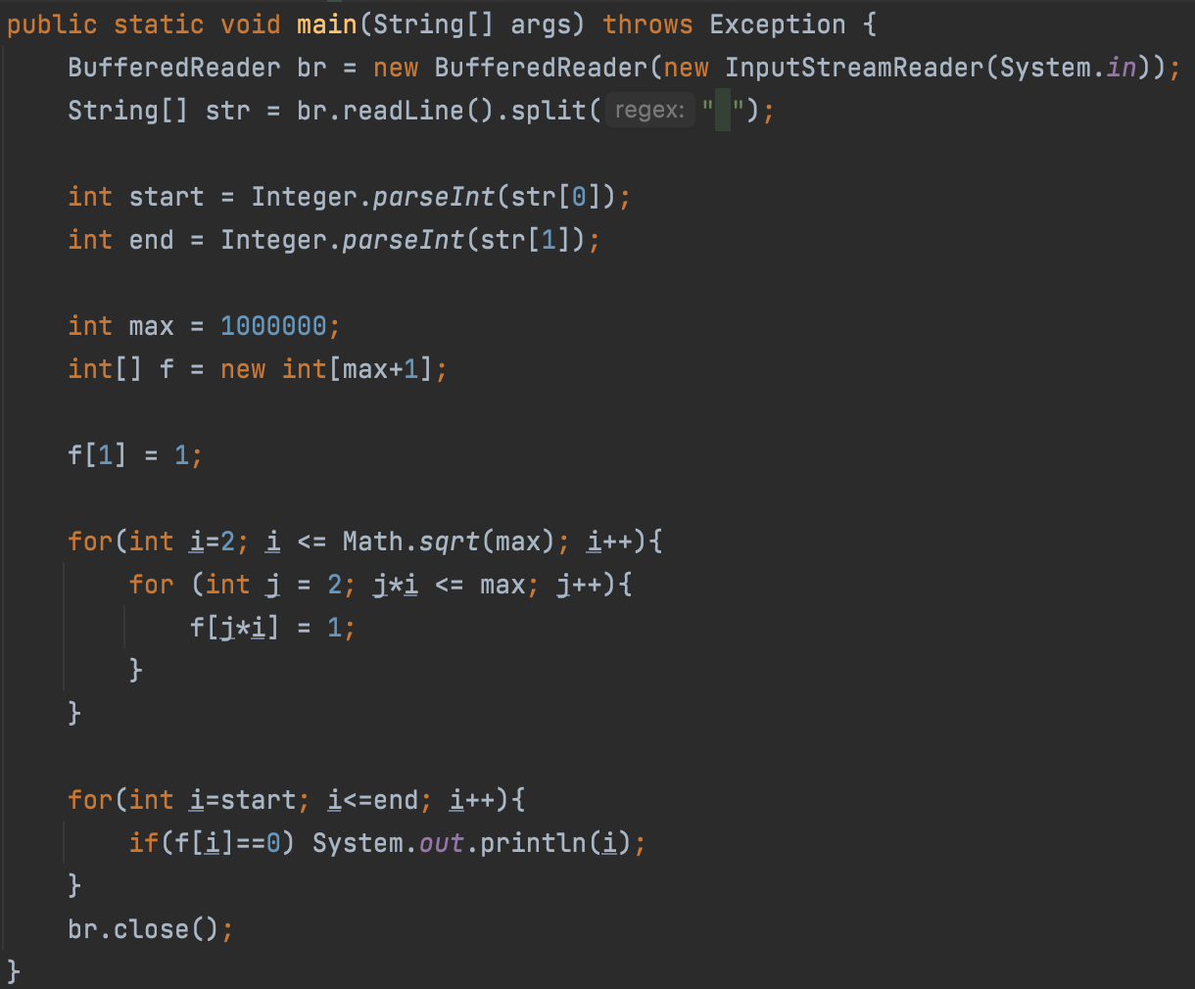

1 : 알고리즘
에라토스테네스의 체를 사용해 1,000,000까지의 소수를 미리 구한다.
이후 입력된 i값마다 미리 입력된 소수판정 결과를 출력시킨다.

Slide 3
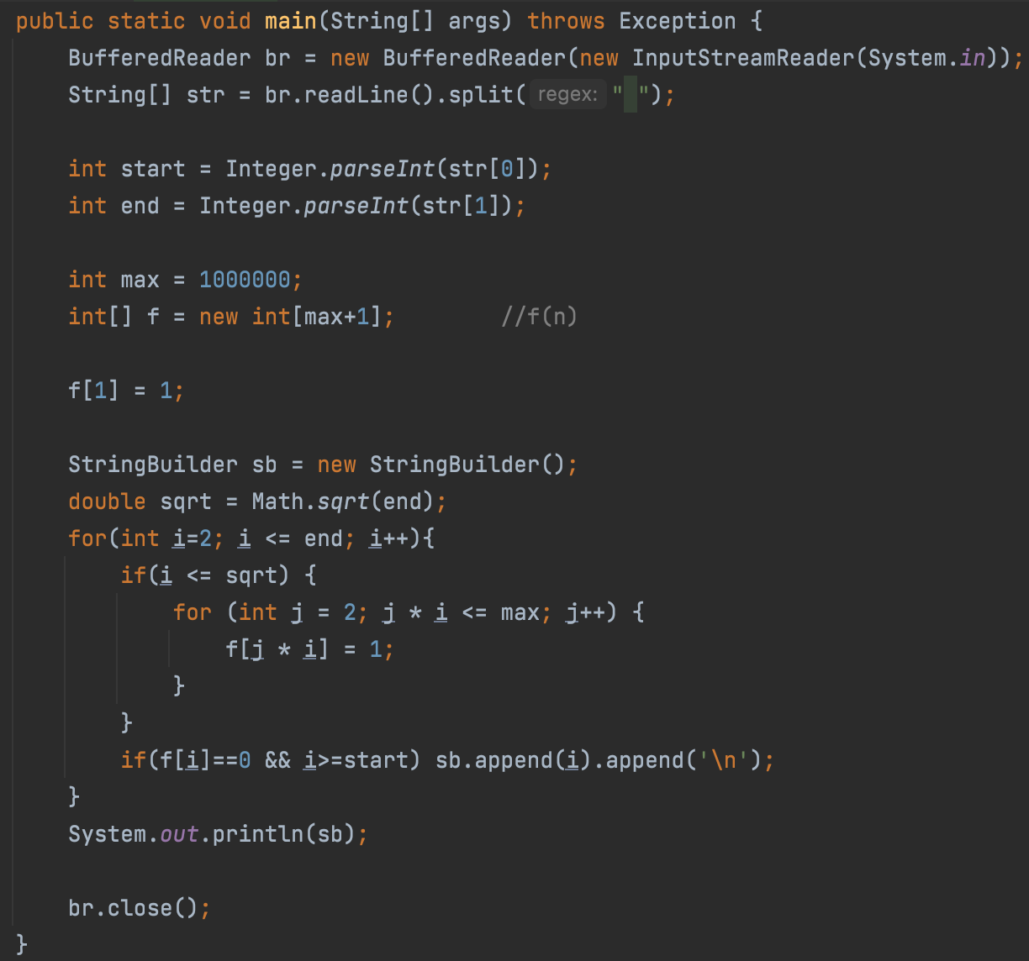
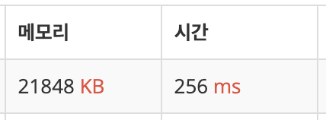
2 : 알고리즘 최적화
에라토스테네스의 체를 구현하는 이중 루프에서
마지막 출력 For문을 생략한다.
=> i가 입력된 Start값 이상, End값 이하이며, 소수일때마다 출력시킨다.

